Slide 1
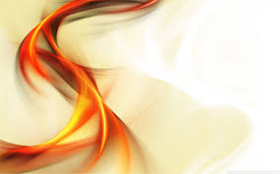

"Тема уроку:
"Використання методів фламбування в ресторанному господарстві
Мета уроку:
сформувати знання та вміння для оволодіння сучасними технологіями приготування та подавання страв на підприємствах ресторанного господарства.

Slide 2

Девіз уроку:
«Знати необхідно не тому,
щоб тільки знати, а для того,
щоб навчитися робити»
Максим Горький

Slide 3
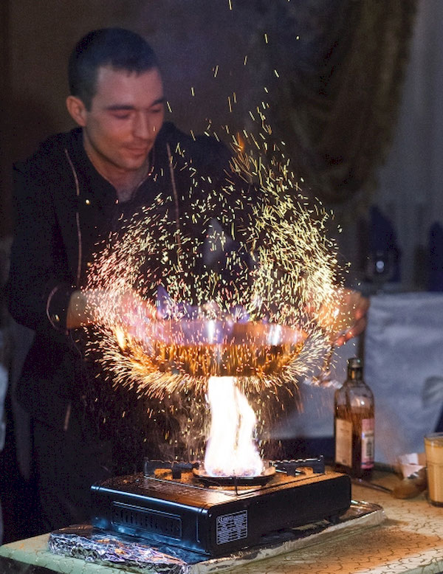
Сучасні заклади ресторанного господарства останнім часом стали все частіше використовувати різні методи фламбування, особливо як показовий вид обслуговування.
Кулінарний термін "фламбе" (flamber) – означає «палати», це процес обробки страви на завершальній стадії приготування відкритим полум’ям, що виникає після поливання та підпалювання міцного алкогольного напою. Фламбування здійснюється при обслуговуванні споживачів біля столу, в результаті чого вони мають можливість не лише скуштувати смачну їжу, а й спостерігати за незвичайним дійством.

Slide 4
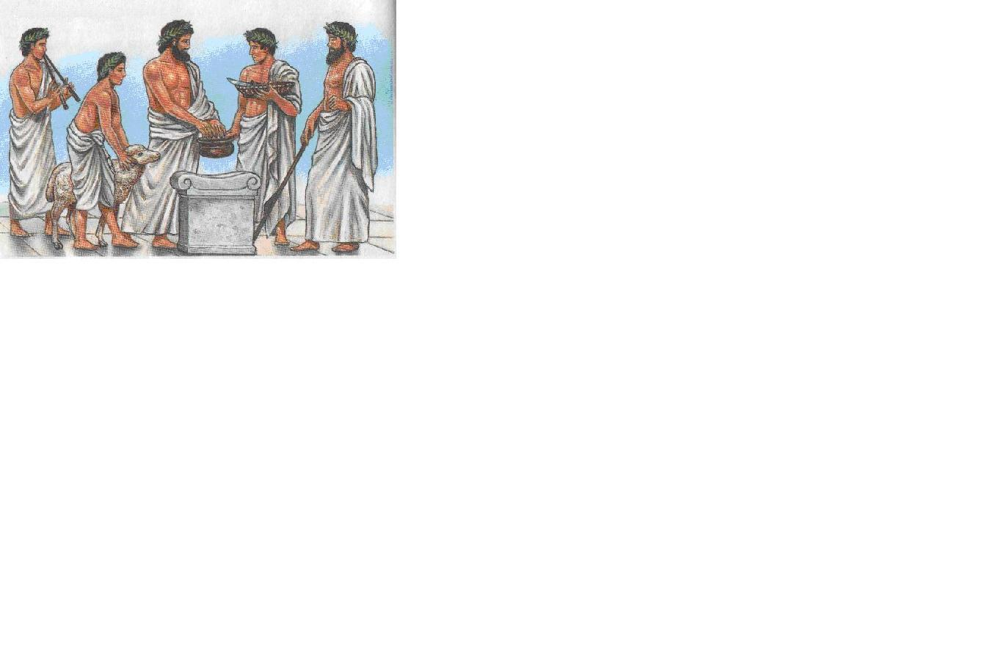
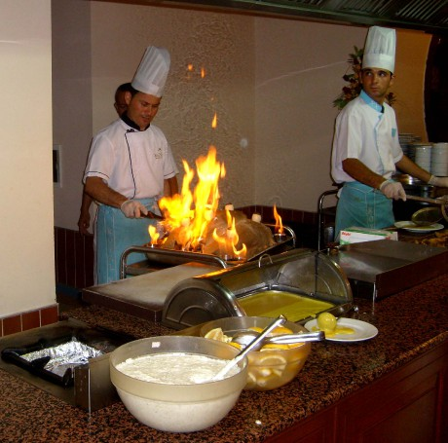
Звичайно, традиція підпалювати страви існує в різних кухнях - європейській, африканській, але авторами вогненної кулінарної феєрії вважають французів.
Традиція додавання алкогольних напоїв у їжу найімовірніше походить з найдавніших часів, коли і їжа, і вино були предметом жертвоприношення. Можливо, навіть тоді ця процедура переслідувала і практичну, і медичну мету – вином дезинфікували продукти. Гастрономічний сенс – надати особливих смакових якостей страві – з’явився лише в епоху античності. Але саме цей сенс підтримує цю традицію в сьогоднішній кулінарії.

Slide 5
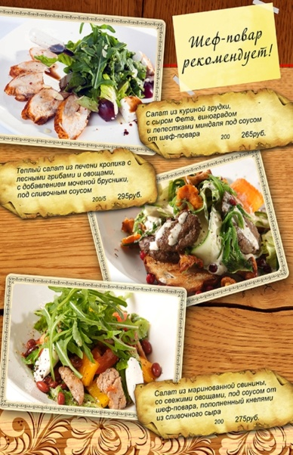
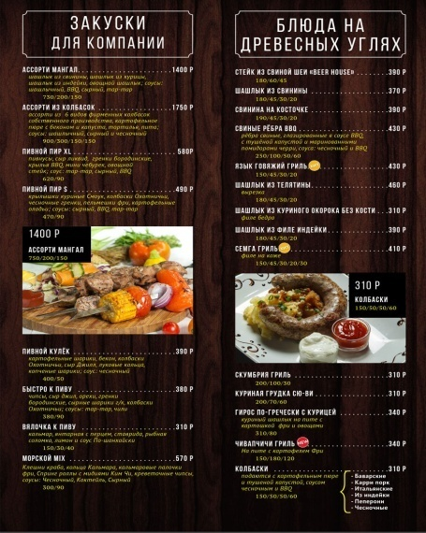
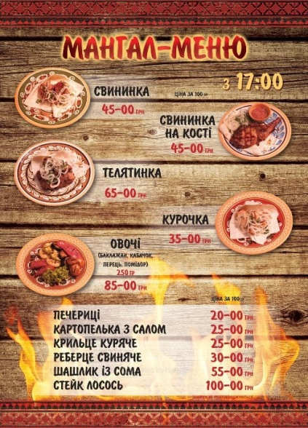
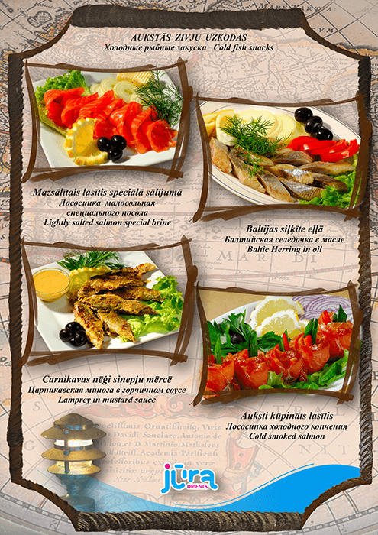
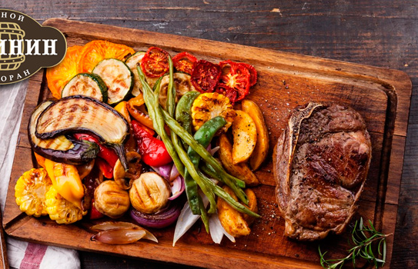
Для фламбування страв і десертів потрібно:
                На підприємстві щодня повинен бути визначений асортимент страв для фламбування, для цього передбачають окрему сторінку в меню «Страви фламбе», перелік яких постійно поновлюється.
Офіціанти-фламбмейстери повинні добре знати технологію приготування цих страв.
Відстань між столиками в залі повинна бути достатньою для того, щоб пересувати візок з усім необхідним для показу.
Для фламбування спиртні напої використовують кімнатної температури.

Slide 6
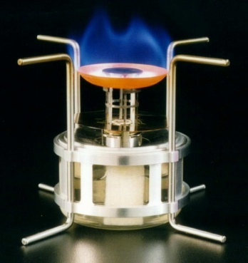
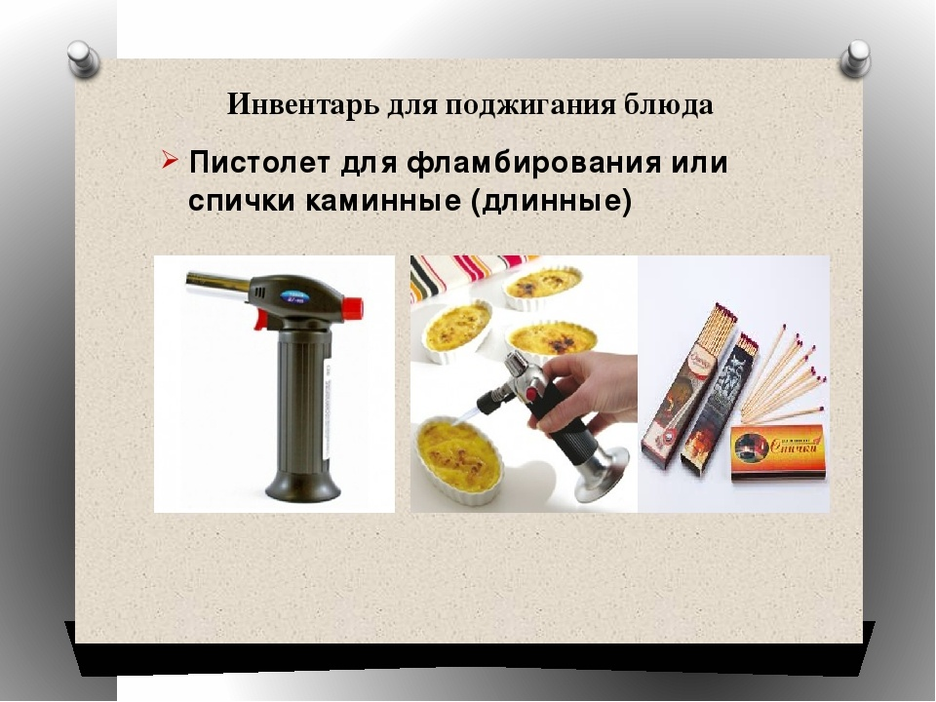
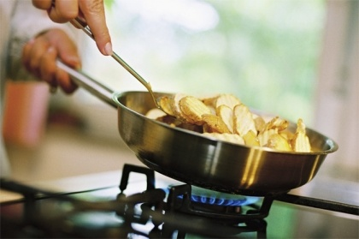
Інвентар для фламбування страв
Для доготування та фламбування страв необхідний наступний інвентар:
візок з двома полицями або підсобний стіл для розставляння всього необхідного для фламбування і подачі;
дві спиртівки для доготування, розігріву та фламбування страв;
набір різноманітних приправ, спирт для запалювання та міцний алкогольний напій;
прибори для фламбування, пальник кондитерський.

Slide 7
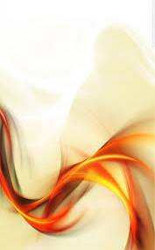
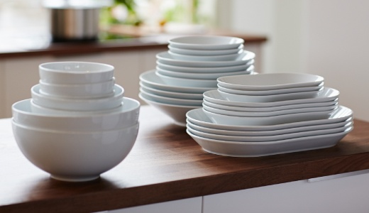
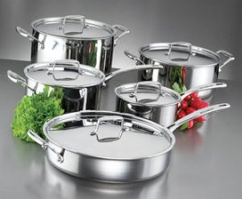
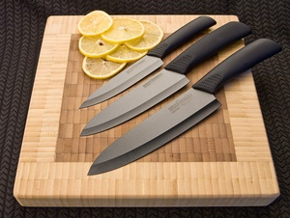
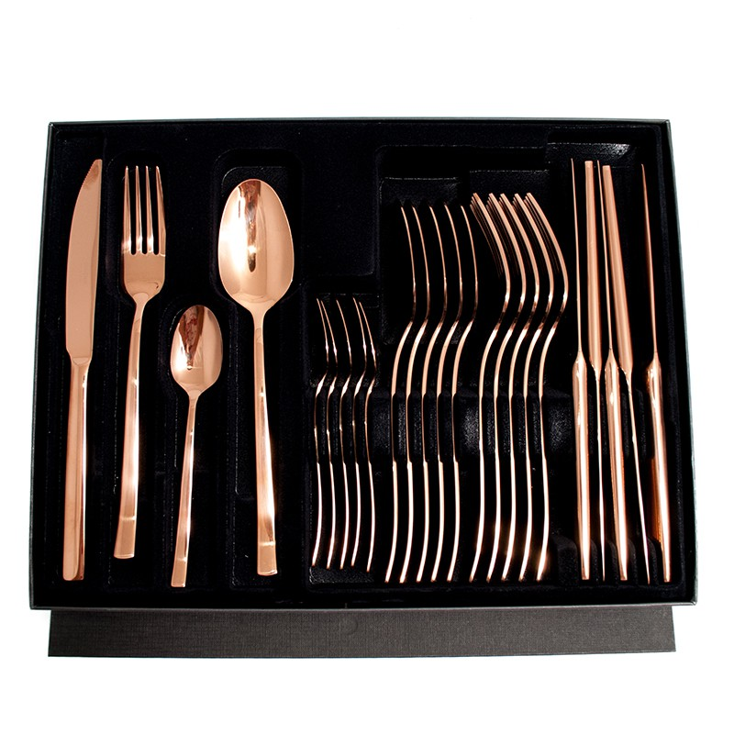
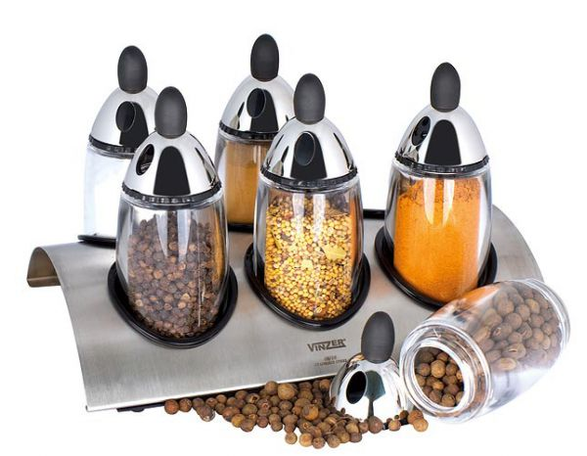
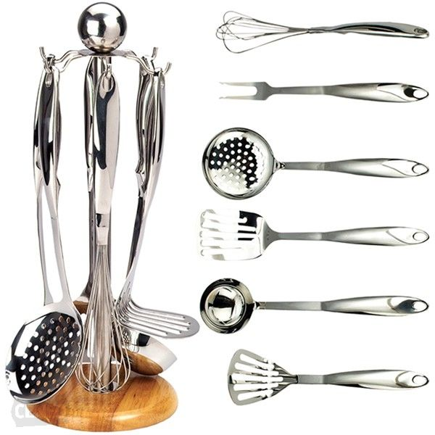
При виборі посуду для приготування страв в техніці фламбе, в першу чергу, треба віддати перевагу посуду з нержавіючої сталі, це пов'язано з тим, що при горінні спирт досягає дуже високої температури, і навіть при короткочасному впливі вогнем на посуд з інших матеріалів, він може бути пошкоджений. Посуда повинна бути з довгими ручками з жаростійкого матеріалу, необхідно тримати палаюче блюдо подалі від себе з метою безпеки.
Весь інвентар для фламбування
повинен зберігатися в чистоті,
мати естетичний вигляд.

Slide 8
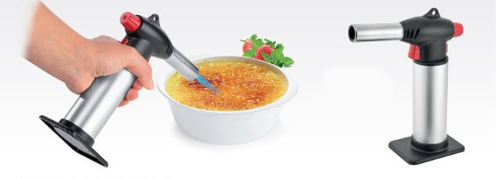
Фламбуючий пістолет (пальник)
Фламбуючий пістолет (пальник) має свої особливості. Призначений для створення хрусткої (карамельної) кірочки на солодких десертах. Пістолет має регульовану інтенсивність полум'я, заправляють його газом для звичайних запальничок.

Slide 9
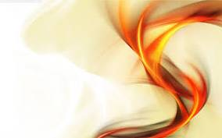
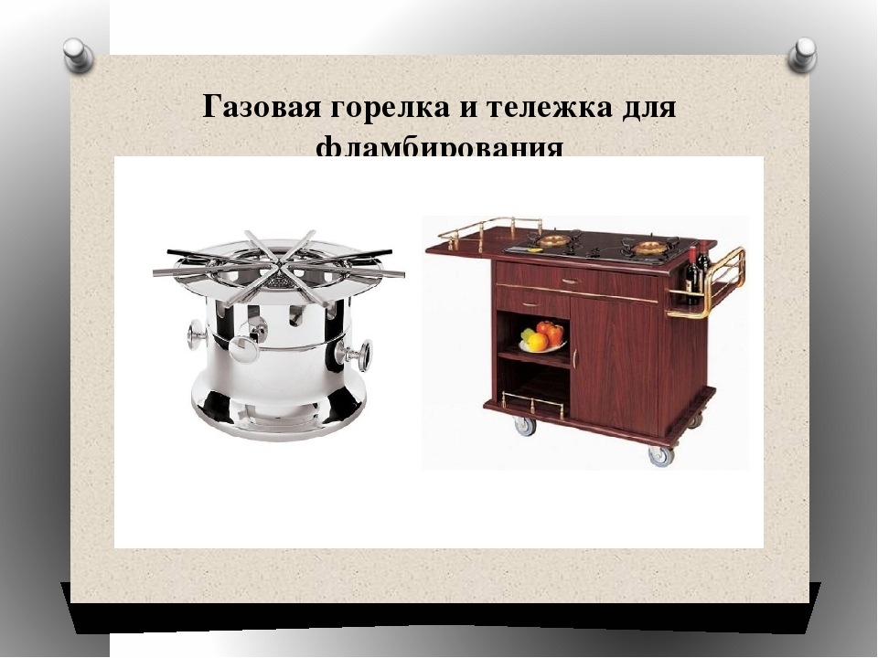
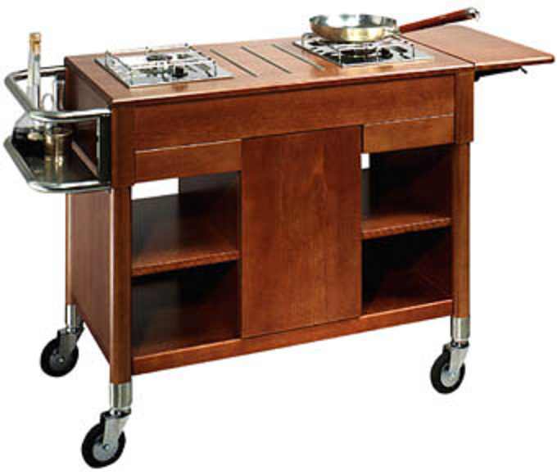
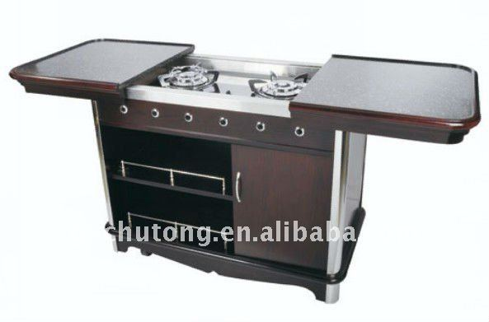
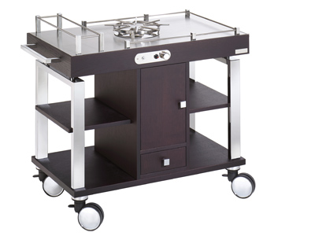
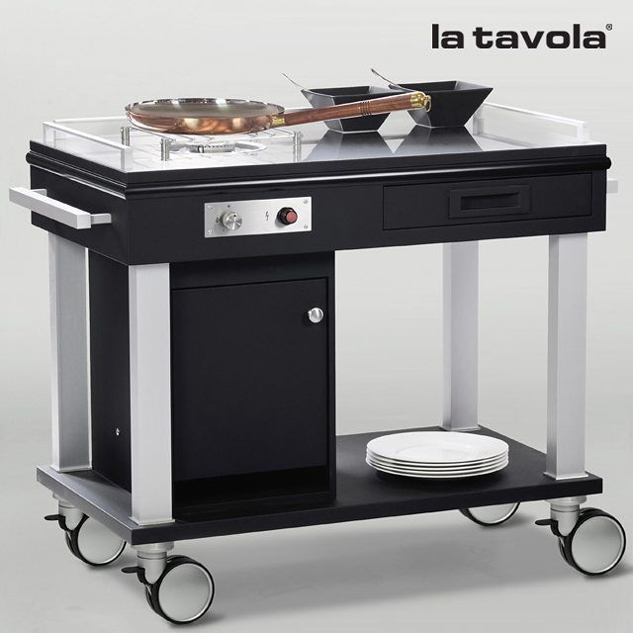
Підготовка візка для фламбування:
Різновиди офіціантських візків (гарідон)
(гарідон)

Slide 10
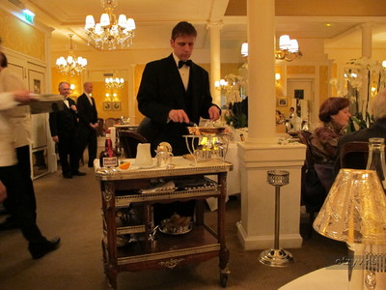
На верхню полицю візка ставлять дві спиртівки, наповнені спиртом;
на одній стороні ставлять спеції та необхідні соусники;
на другому кінці або в додатковій кишеньці пляшки з напоями, необхідними для фламбування;
біля набору з приправами кладуть прибори, необхідні для фламбування;
продукти або напівфабрикати, необхідні для фламбування, ставлять на середину полиці на тарілках або блюді;
на нижні полиці ставлять тарілки та сковорідки з кришками;
столові прибори кладуть в ящик біля тарілок.
Отримавши замовлення на фламбування, офіціант підвозить візок до відвідувачів, які зробили замовлення, і встановлює так, щоб він нікому не заважав і відвідувачі могли бачити шоу.

Slide 11
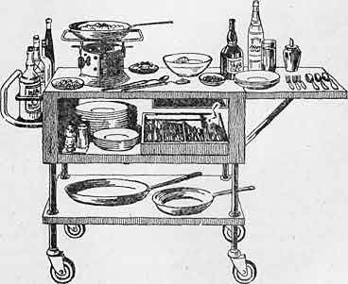
Організація робочого місця фламбмейстера

Slide 12
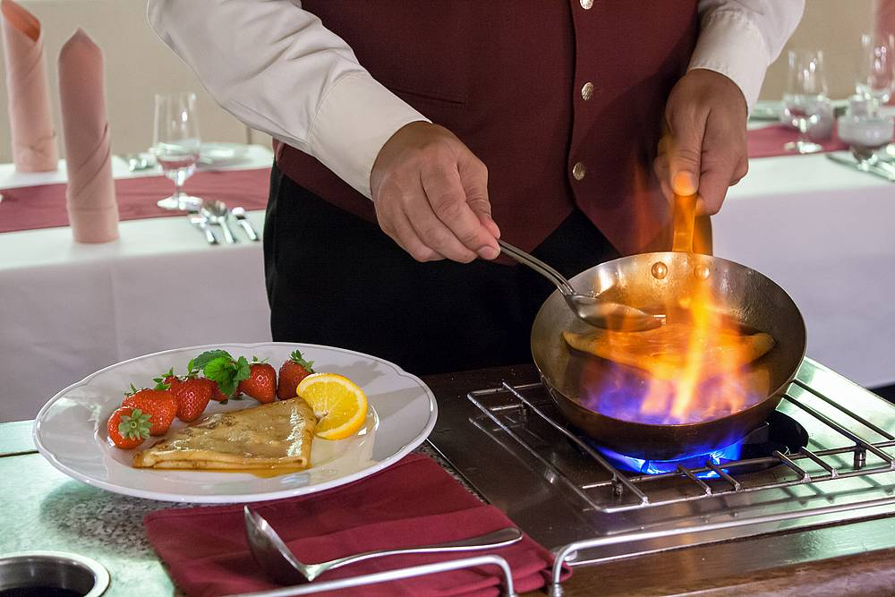
Техніка фламбування
Техніку фламбувавання можна використовувати в приготуванні практично всіх страв, це додає страві додатковий аромат і незабутній смак. Страви приготовані із застосуванням техніки фламбе припадуть до душі навіть найдосвідченішим гурманам кулінарії. Найбільш ефектним моментом є демонстрація подачі страви відвідувачам.У сучасному громадському харчуванні подачу страви з технікою фламбе, можна побачити і замовити в ресторанах, де є фламбмейстери, які спеціалізуються на цій техніці подачі.

Slide 13
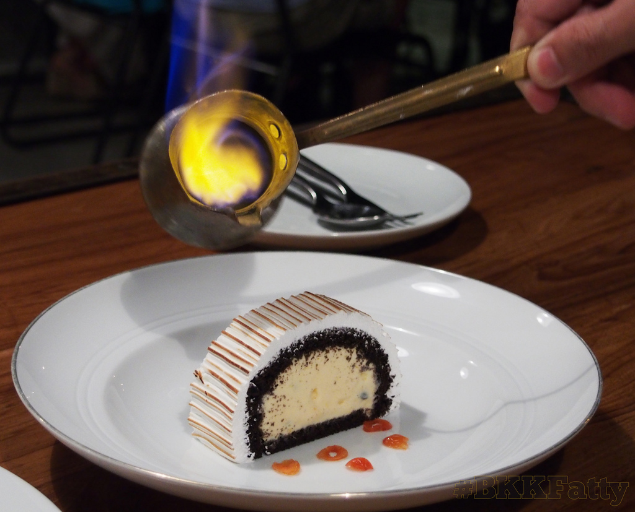
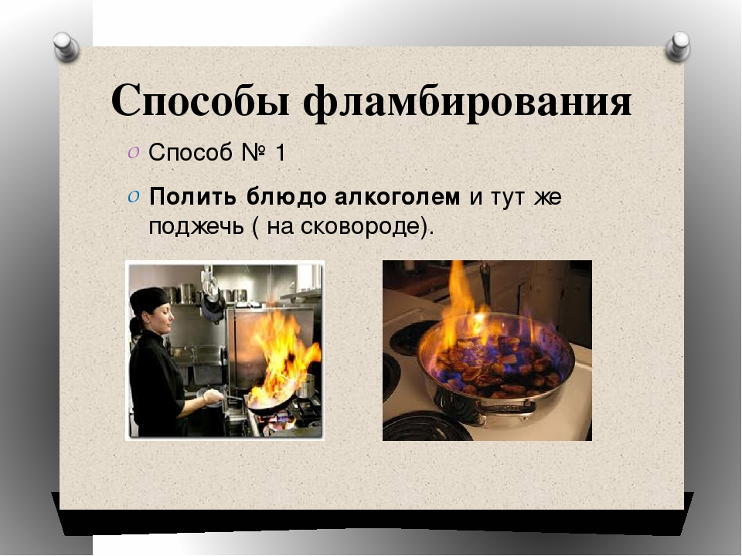
Види техніки фламбе:
1. Страву поливають алкоголем і підпалюють на сковороді, коли вогонь припиняється перекладають на тарілку, оформляють і подають. Ця техніка більш безпечна і поширена.
2. Спиртовий напій наливають в спеціальний посуд, а потім підпалюють рідину, обережно виливають на готову страву. Ця техніка вимагає певних навичок і акуратності, якщо страва з м'яса, риби або овочів, то її посипають сіллю, а при горінні сіль потріскує, чим створює додатковий ефект.

Slide 14
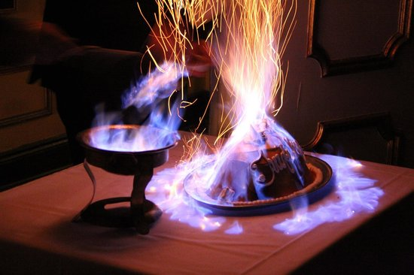
Фламбування відбувається якісно, коли додати алкоголь, міцність якого - не нижче 40%. Найчастіше це коньяк, віскі чи бренді. Рідше - горілка. Іноді - джин або ром.
Вибираючи алкоголь для фламбувания, не забувайте, що суть методу - не тільки в ефектній подачі на стіл. Після того, як випаровується алкоголь, залишається, власне, сам смак напою - з основними поєднаними нотками страви, він створює чудову композицію, за яку цінителі і люблять страви фламбе.

Slide 15
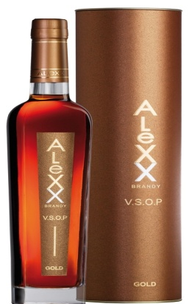
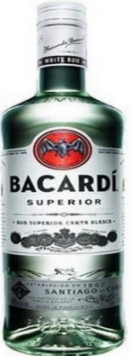
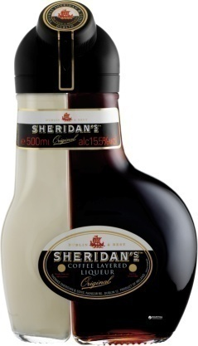
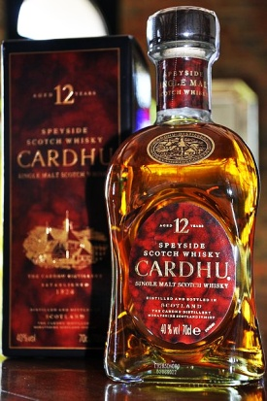
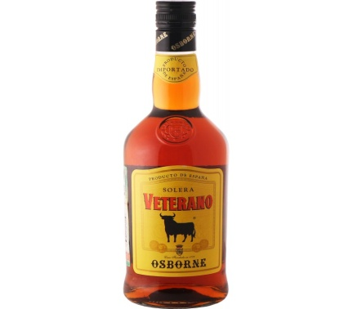
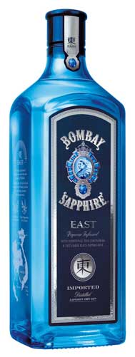
Поєднання страв з алкогольними напоїв
1. Коньяк є одним із найбільш універсальних. Він добре поєднується в приготуванні м'ясних страв, страв з морепродуктів, а так само для випічки і солодощів.
2. Ром. Цей напій найчастіше використовують в приготуванні десертів, для ефектної подачі в підпалюванні різних фруктів.
3. Лікери є напоями, які містять великий відсоток цукру і використовуються виключно при подачі фруктів.
4. Такі алкогольні напої як віскі, бренді використовують
в приготуванні різних м'ясних страв.
5. Джин відноситься до категорії міцних напоїв, але завдяки своєму ялівцевому смаковому відтінку добре підходить для приготування і підпалювання страв з птиці, і дичини.
Всі ці напої відносяться до рекомендованих, і найчастіше більшість досвідчених кухарів пробують свої різні поєднання напоїв в приготуванні фламбе страв,
завдяки чому створюється незабутні
кулінарні шедеври.

Slide 16
Доведення до готовності і фламбування м’ясних страв
Запалюють або посилюють вогонь у спиртівці.
Кладуть на сковорідку певну кількість вершкового масла, щоб розтопити його.
М'ясні, рибні або овочеві страви посипають сіллю, при горінні створюється додатковий вогняний ефект.
Укладають шматки м'яса.
При смаженні продукт злегка перевертають, не проколюючи виделкою, щоб не витік сік.
Наприкінці смаження виріб збризкують алкогольним напоєм, який необхідний для фламбування і підпалюють.
Коли припинився вогонь, м’ясо перекладають на тарілки.
До м’ясного соку, що утворився при смаженні, додають відповідну приправу і поливають ним м’ясо.
Гарнірують і подають на тарілках в оформленому вигляді.

Slide 17
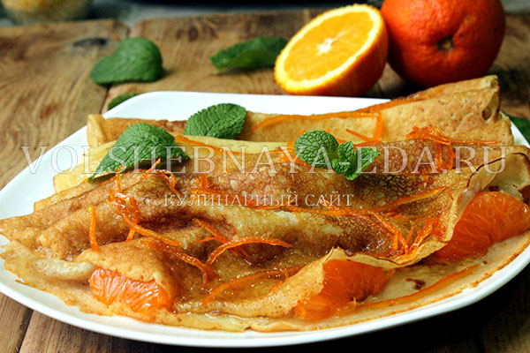
Фламбування солодких страв.
На сковорідку кладуть цукор і нагрівають його до карамелізації, після цього додають масло. Коли все розтопиться, доливають фруктового соку і лікер. У киплячий соус кладуть солодкі страви і прогрівають з обох сторін, збризкують виріб коньяком і підпалюють. Після того, коли алкоголь вигорить, перекладають на мілку десертну тарілку, поливають соусом зі сковороди, посипають мигдальними горіхами і подають.
Підпалюють одразу, як тільки поливають алкоголем. Трохи зволікання - спирт просочується в їжу, і не згоряє повністю при чому втрачається ароматний ефект, та чітко відчувається стійкий неприємний алкогольний присмаком.

Slide 18
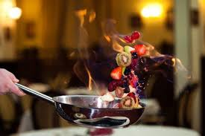
Фламбування фруктів і ягід.
Для фламбування підходять полуниця, ожина, банани, ананаси, абрикоси, персики та яблука. На сковорідці злегка карамелізують частину цукру і відразу ж додають вершкове масло. Після того, як воно розтопилося, кладуть банани, очищені від шкірки, і нарізані фрукти, їх злегка обсмажують з обох боків і посипають цукром, збризкують коньяком або лікером і підпалюють. Як тільки коньяк вигорить, фламбовані фрукти кладуть на десертну тарілку, поливають соусом зі сковороди, прикрашають ягодами і подають. При відпуску всі види фруктів і ягід можна посипати зверху подрібненими горіхами(мигдальними, волоськими, арахісом), тертим шоколадом або подати зі збитими вершками.

Slide 19
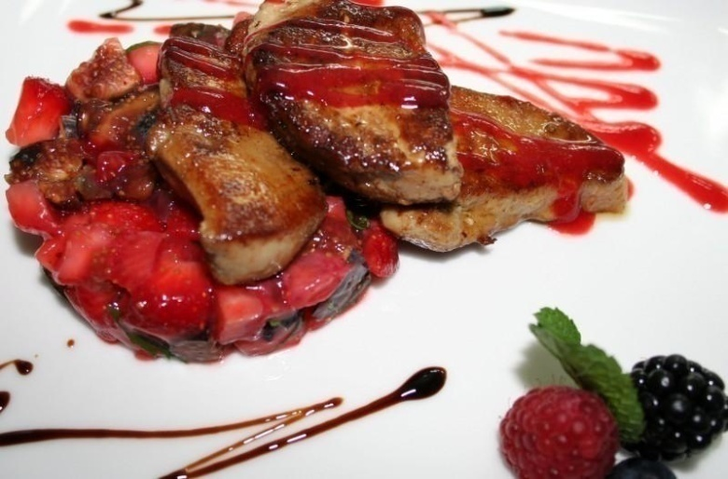
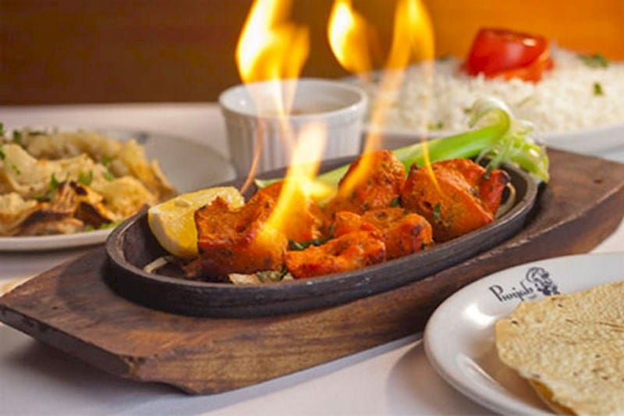
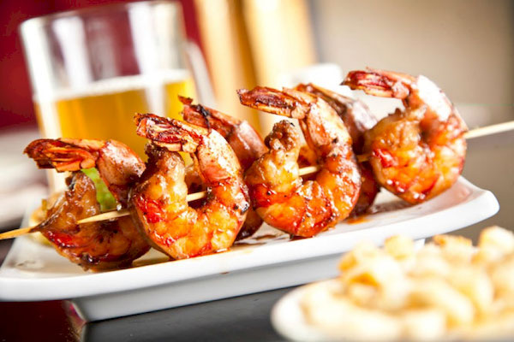
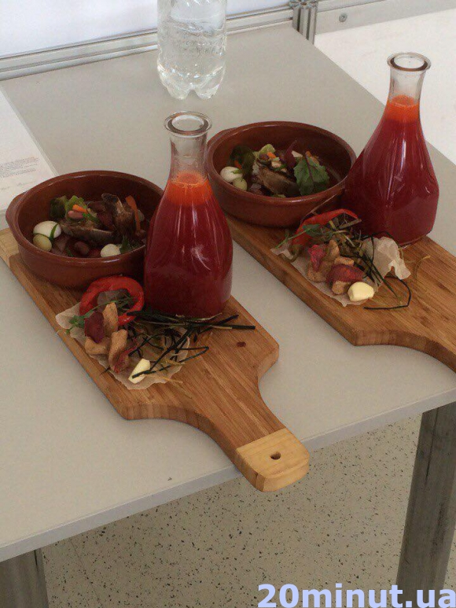
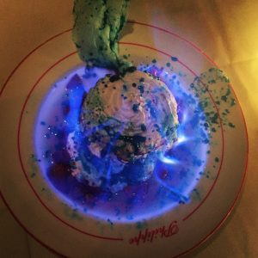
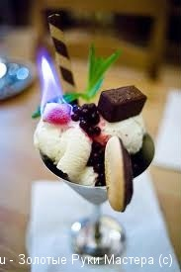
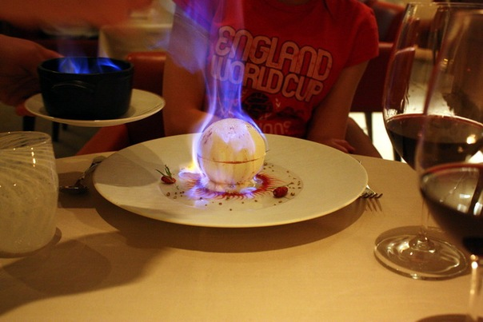
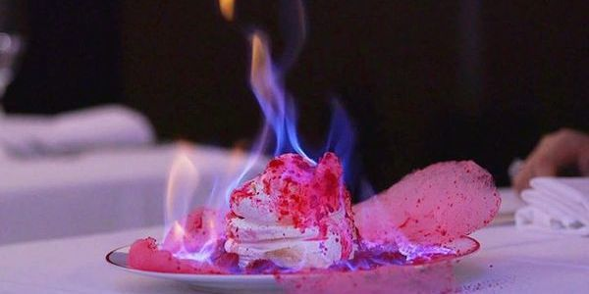
Презентація фламбованих страв

Slide 20
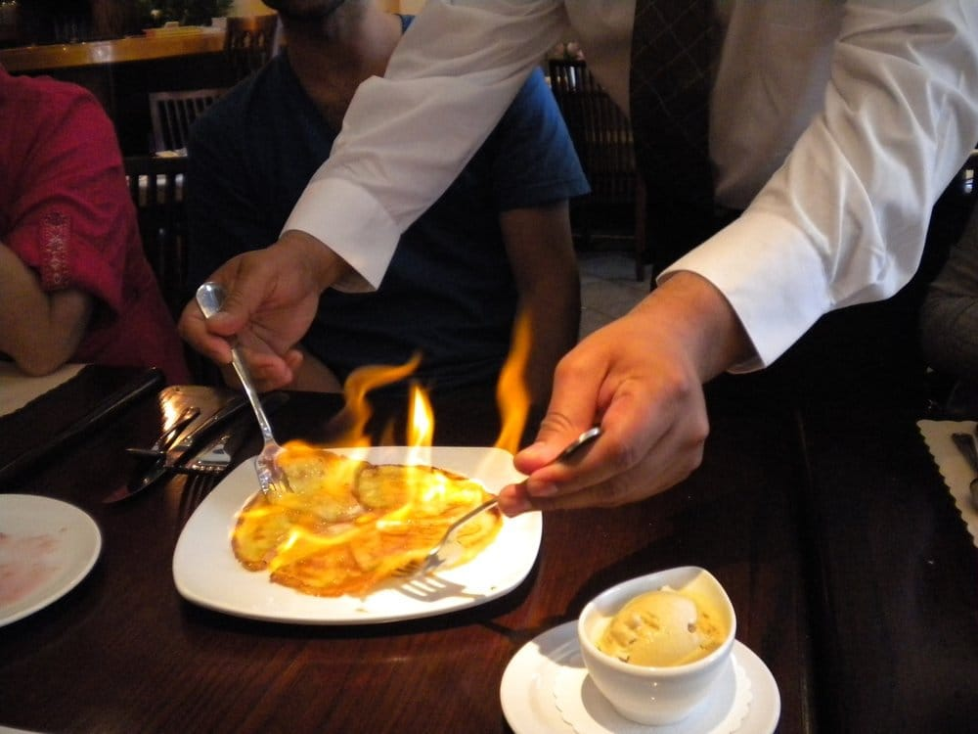
Подавання фламбованих страв.
Крім показу шоу з підпалом готової страви, техніка фламбування надає страві найтоншої підсмаженої, золотистої скоринки і витонченого аромату напою, який був використаний при приготуванні страви.
Страву подають одразу після фламбування.
Фламбовані страви можна подавати в обнос з загального блюда та індивідуально.
До фламбованих фруктів можна подавати десертне вино.
Цей спосіб подавання вносить різноманітність в обслуговування гостей у ресторані, дає видовищний ефект шоу.

Slide 21
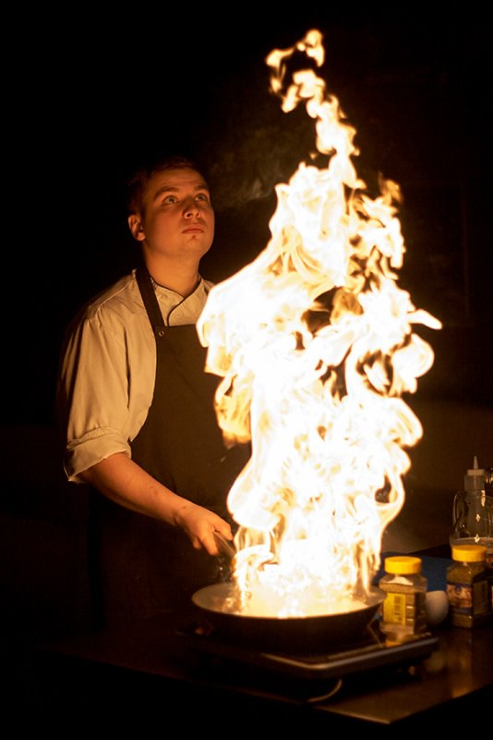

Широкого використання шоу фламбе завоювало при відзначенні різного виду мироприємств (весіль, бенкетів, корпоративів та ін.)

Slide 22

Техніка безпеки під час фламбування
Пальник потрібно ставити на металевий піднос.
Перед використанням пальника переконатися, що він стійко стоїть.
Підпалювати алкогольні напої тільки спеціальною запальничкою з довгим носиком.
Для фламбування використовувати сковорідку лише з довгою ручкою, покритою жаростійким матеріалом - це захистить шкіру рук від пошкоджень.
Під час виконування фламбування не нагинатися над плитою (спиртівкою).
Сухе горюче брати лише щипцями.
Не розмахувати руками, тримаючи ріжучі предмети.
Робочої поверхні електроплити руками не торкатися.
Гарячі предмети брати лише прихватками.
Ні в якому разі не можна наливати алкоголь на блюдо безпосередньо з пляшки - полум'я може швиденько допомогти склу тріснути, і тоді, крім опіків, доведеться ще й лікувати порізи.
Не нехтуйте використанням рукавичок.
Не забувайте, що наливати воду в палаючий на сковороді з маслом алкоголь категорично заборонено! Отримаєте вибух, бризки жиру та опіки. При необхідності швидко загасити вогонь вас врятує тільки щільно прилегла кришка.

Slide 23
Закріплення нового матеріалу
гра "Спіймай помилку".
1. Методи фламбування працюють якісно, коли додати алкоголь, міцність якого - нижче 40%. 2. Для фламбування спиртні напої охолоджують.
3. Коньяк - алкогольний напій, який не використовується при фламбуванні страв.
4. Якщо солодкі страви та фрукти при фламбуванні посипати сіллю, то сіль буде створювати додатковий ефект фламбування.
5. Термін «фламбування» означає «смажиння у фритюрі».
6. При смажинні продукт злегка перевертають, проколюючи виделкою.
7. Фламбуючий пістолет призначений для створювання сухої скоринки.
8. Дозволено наливати алкоголь на тарілку безпосередньо з пляшки.
9. Фламбмейстер – це шеф-кухар.
10. При виборі посуду для приготування страв в техніці фламбе, в першу чергу, треба віддати перевагу скляному посуду.
11. Красива і хрустка карамельна скоринка при фламбуванні десертів досягається шляхом посипання великою кількістю солі - при тепловій обробці сіль перетворюється в карамель.
12. Наливати воду в розігріту сковороду з маслом обов’язково потрібно.

Slide 24
Виробничі ситуації:
1. Компанія відвідувачів із дітьми за столиком №5 замовили на десерт, фрукти фламбе. Техніка фламбування їм не відома. Ваші дії.
2. Полили коньяком страву, а вона не горить належним чином. Як знайти вихід з даної ситуації?
3. При фламбуванні перед відвідувачами не стихає вогонь. Як поступити?
4. Відвідувачі бажають шоу фламбе, та в кабінці, в якій вони обідають, не дозволено використовувати техніку фламбе через невелику площу приміщення. Як правильно прийняти рішення, щоб не засмутити гостей, і одночасно не порушити техніку безпеки?

